Slide 1
MLOps(Azure)
Industrial Data Analytics Lab
21년 11월 첫째주
김나은

Slide 2
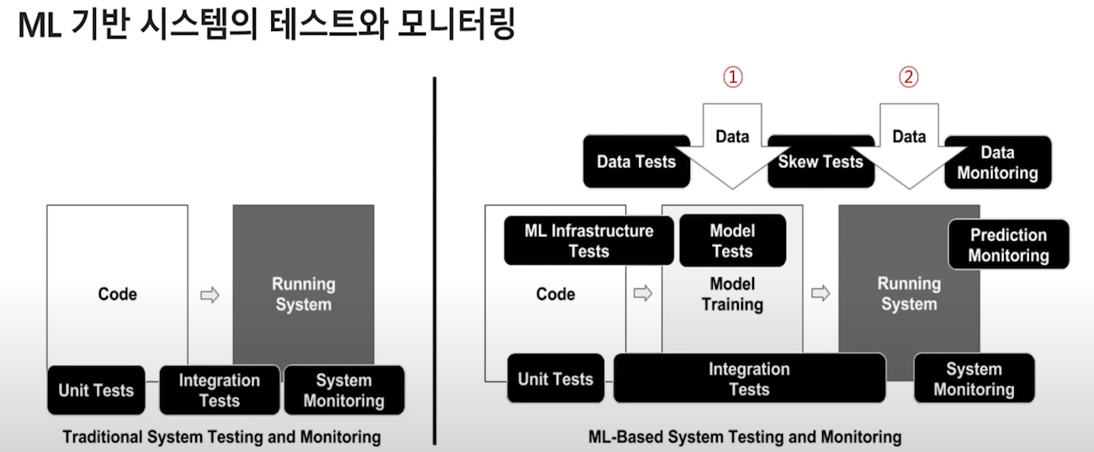
DevOps vs MLOps
Input : 모델을 만들기 위한 데이터(학습데이터)
Input : 실제 프로덕션에서 생성된 new data
Output : new 데이터에 대한 예측 값
<DevOps>
<MLOps>
코드 컴파일
& 테스트
패키징
→ 운영서비스로 배포(Deploy)
+ 모델 만들고
실험하는 과정
모델 배포
DevOps와 MLOps의 공통점 : 프로세스 처리 및 테스트, 배포, 배포 한 것 모니터링, feedback control
이 전체 CI/CD의 과정을 파이프라인이라고 함
CI : 지속적 통합(Continuous Integration)
CD : 지속적인 서비스 제공, 배포(Continuous Delivery/Deployment)
→ 자동화
https://youtu.be/q2N6NZKxipg

Slide 3
ML생애주기
문제 정의/
접근방법 검토
MLOps in Action
데이터 가져오기
데이터 탐색
데이터 가공
데이터 검증
데이터 나누기
학습 방법 결정
모델 만들기
모델 검증
대규모 학습
대규모 배포 준비
배포 / 운영
로깅
모니터링
https://youtu.be/q2N6NZKxipg

Slide 4
Research ML vs Production ML
데이터 가져오기
데이터 탐색
데이터 가공
데이터 검증
데이터 나누기
학습 방법 결정
모델 만들기
모델 검증
대규모 학습
대규모 배포 준비
배포 / 운영
로깅
모니터링
 | 기존 ML (노란박스까지) | MLOps (전체 파이프라인)
데이터 | 고정(Static) | 계속 변함(Dynamic - Shifting)
중요 요소 | 모델 성능(Accuracy, RMSE 등) | 모델 성능, 빠른 Inference 속도, 해석 가능
도전 과제 | 더 좋은 성능을 내는 모델, 새로운 구조의 모델 | 안정적인 운영, 전체 시스템 구조
학습 | 데이터가 고정이라 모델구조, 파라미터 기반 재학습 | 시간의 흐름에 따라 데이터가 변경되어 재학습(Data Drift)
목적 | 논문 출판 | 서비스화
표현 | Offline | Online
https://youtu.be/q2N6NZKxipg
https://youtu.be/I-sa8bOcOUk

Slide 5
MLOps
데이터 가져오기
데이터 탐색
데이터 가공
데이터 검증
데이터 나누기
학습 방법 결정
모델 만들기
모델 검증
대규모 학습
대규모 배포 준비
배포 / 운영
로깅
모니터링
데이터 준비
  문제/데이터 정의, 가설수립
  데이터 이동/연계
    데이터셋 공유 및 재사용
  데이터 탐색/가공
    데이터 레이블링
    Feature Importance탐색
실험, 모델학습/최적화/비교평가
  실험 추적관리
    데이터셋, 코드, 환경, 모델, 서빙 추적
  모델의 검증
    예측성능
    처리성능
https://youtu.be/q2N6NZKxipg

Slide 6
MLOps
실험, 모델학습/최적화/비교평가
<input>
Dataset 1
Dataset 2
<output>
Training
Algorithm 1
Model
Training
Infrastructure
Model 1
Training
Algorithm 2
Model 2
Training
Algorithm 3
Model 3
Model 5
Hyperparameter
Values – config 1
Hyperparameter
Values – config 2
Hyperparameter
Values – config 2
Hyperparameter
Values – config 4
여러 모델 비교
  어떤 파라미터와 알고리즘으로 학습했는지?
  Feature변경은 어떤 영향이 있었는지?
  지난 번에 쓴 스크립트는 어느 버전이었고 그때 상세 로그는?
실험추적관리

Slide 7
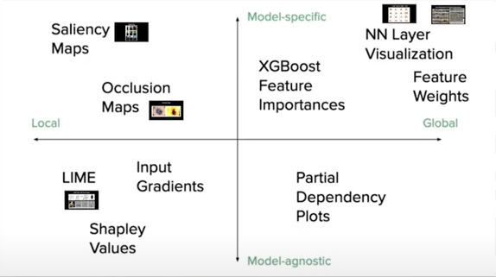
MLOps
데이터 가져오기
데이터 탐색
데이터 가공
데이터 검증
데이터 나누기
학습 방법 결정
모델 만들기
모델 검증
대규모 학습
대규모 배포 준비
배포 / 운영
로깅
모니터링
모델해석
  모델 해석의 중요성
    모델 디버깅(왜 내 모델이 잘못 예측했는지)
    모델 공정성 판단(내 모델이 알게 모르게 차별하고 있진 않은지)
    사람과 AI의 협력(나는 어떻게 모델의 예측을 이해하고 믿는지)
    규제 및 컴플라이언스(내 모델이 법적인 요건을 만족하는지)
    高리스크 영역(의료, 금융, 법률)
  모델 해석 알고리즘
모델 해석 알고리즘
https://youtu.be/q2N6NZKxipg

Slide 8
MLOps
데이터 가져오기
데이터 탐색
데이터 가공
데이터 검증
데이터 나누기
학습 방법 결정
모델 만들기
모델 검증
대규모 학습
대규모 배포 준비
배포 / 운영
로깅
모니터링
배포/서빙
  가장 좋은 모델을 선택
  → 서비스화 하기 위해 모델 등록
  어떤 패키지로 어떤 로직으로 예측할지
모델의 모니터링 데이터 드리프트(Data Drift)
  데이터의 패턴 특성이 시간이 지나며 변하는 현상
  학습에 활용된 데이터와 차이가 커질수록 예측 성능이 저하될 가능성
  Data Drift여부를 지속적으로 모니터링
  → 모델 재학습 시점 판단
https://youtu.be/q2N6NZKxipg

Slide 9
Azure

Slide 10
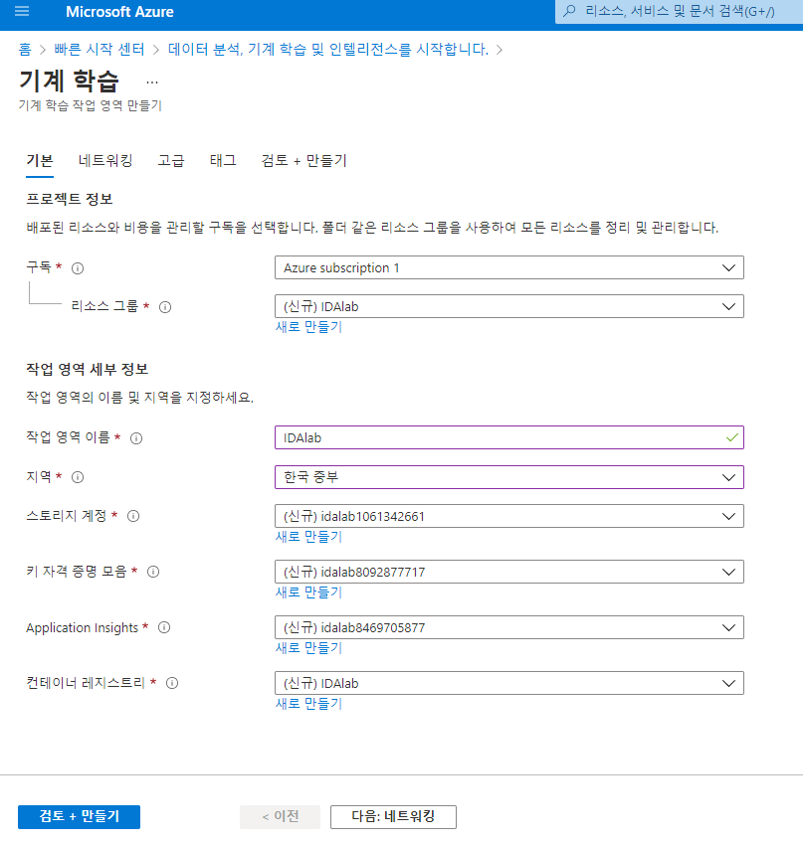
Azure Machine Learning Studio
Create an Azure Machine Learning Workspace
  Azure Machine Learning은 클라우드 기반 서비스
  가상머신으로 모델 학습
  하드웨어 자원 사용한 만큼 과금
  Workspace에서 데이터, 컴퓨트 자원, 코드, 모델 등의 아티팩트 관리
https://cloudmt.co.kr/?p=3546

Slide 11
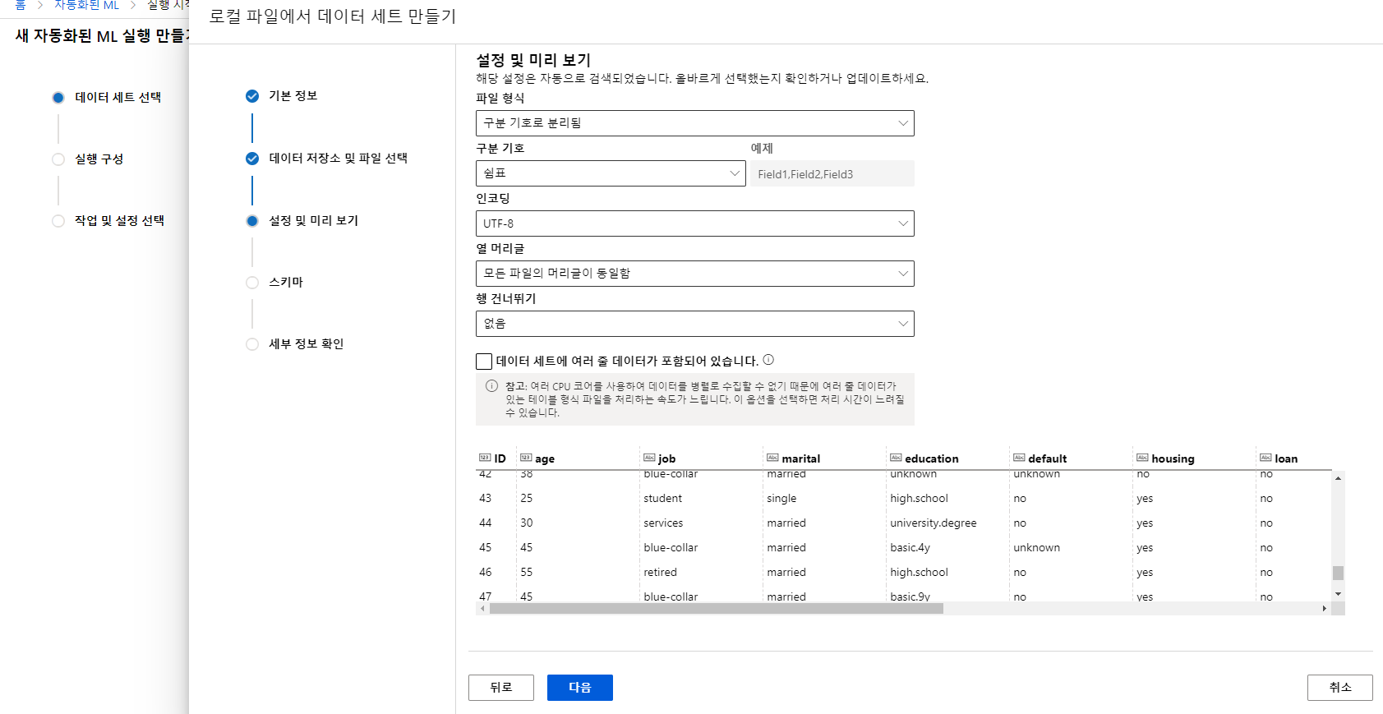
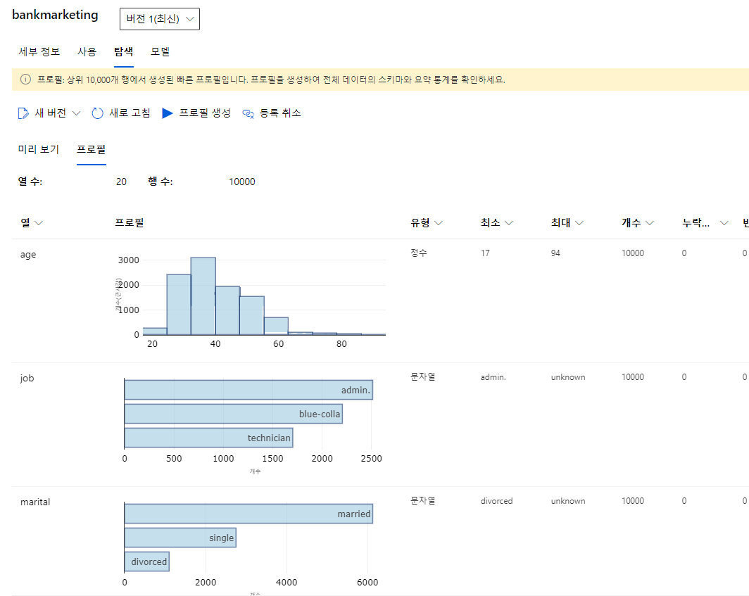
Azure Machine Learning Studio
Explore Data
  분류모델 학습 (클라이언트가 정기예금을 구독할지 예측)
데이터 가져오고 데이터 구조 파악

Slide 12
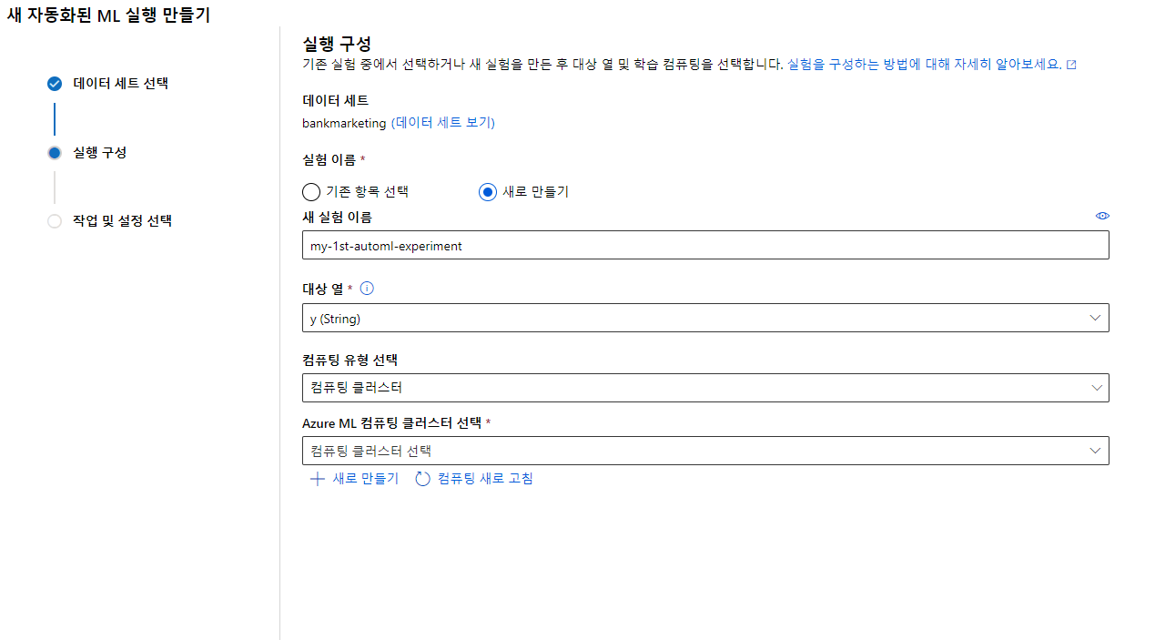
Azure
Create Compute Resources
학습 스크립트를 실행하거나 서비스 배포를 호스트 하는데 사용되는
로컬/클라우드 기반 리소스 환경
클라우드 기반 컴퓨팅을 사용함

Slide 13
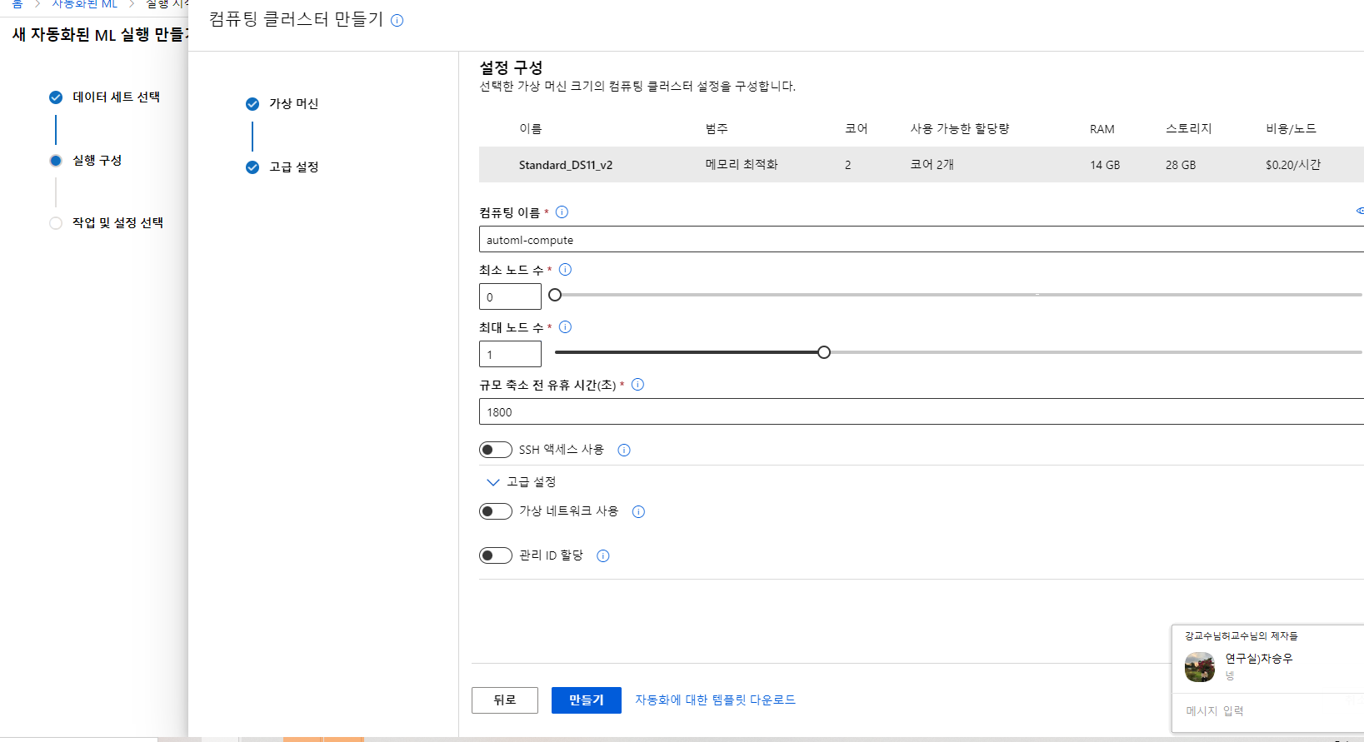
Azure
Create Compute Resources
가상머신 생성

Slide 14
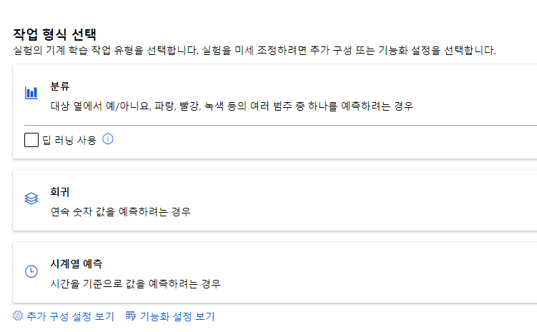
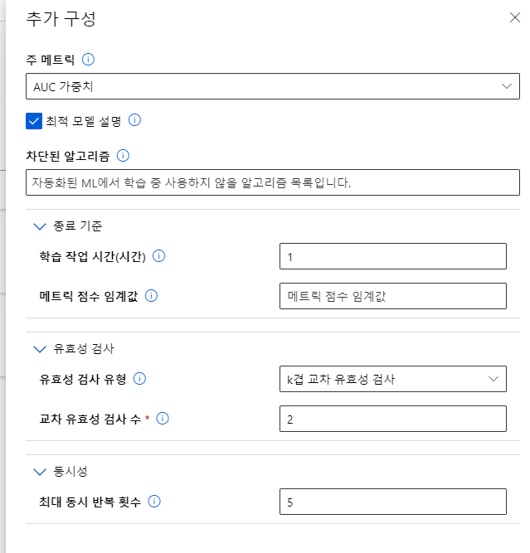
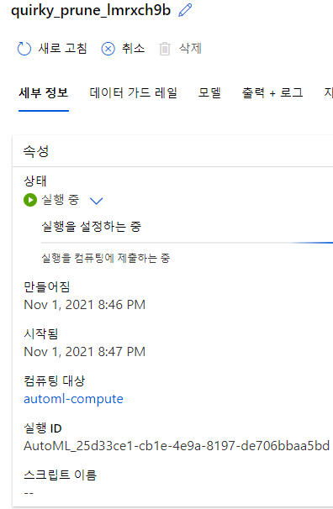
Azure
Train a Machine Learning Model
모델 선택
모델 세부사항 설정
학습 중 ……

Slide 15
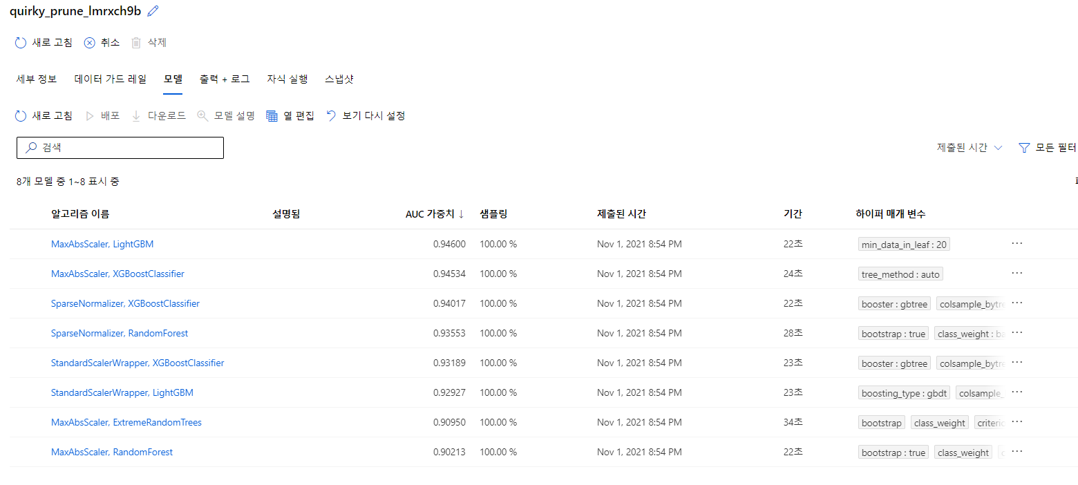
Azure
Train a Machine Learning Model
다수의 모델로 y를 예측함
사용한 알고리즘(모델)을 확인 할 수 있다
모델별 가중치
소요
시간
예측에 사용한 하이퍼파라미터

Slide 16
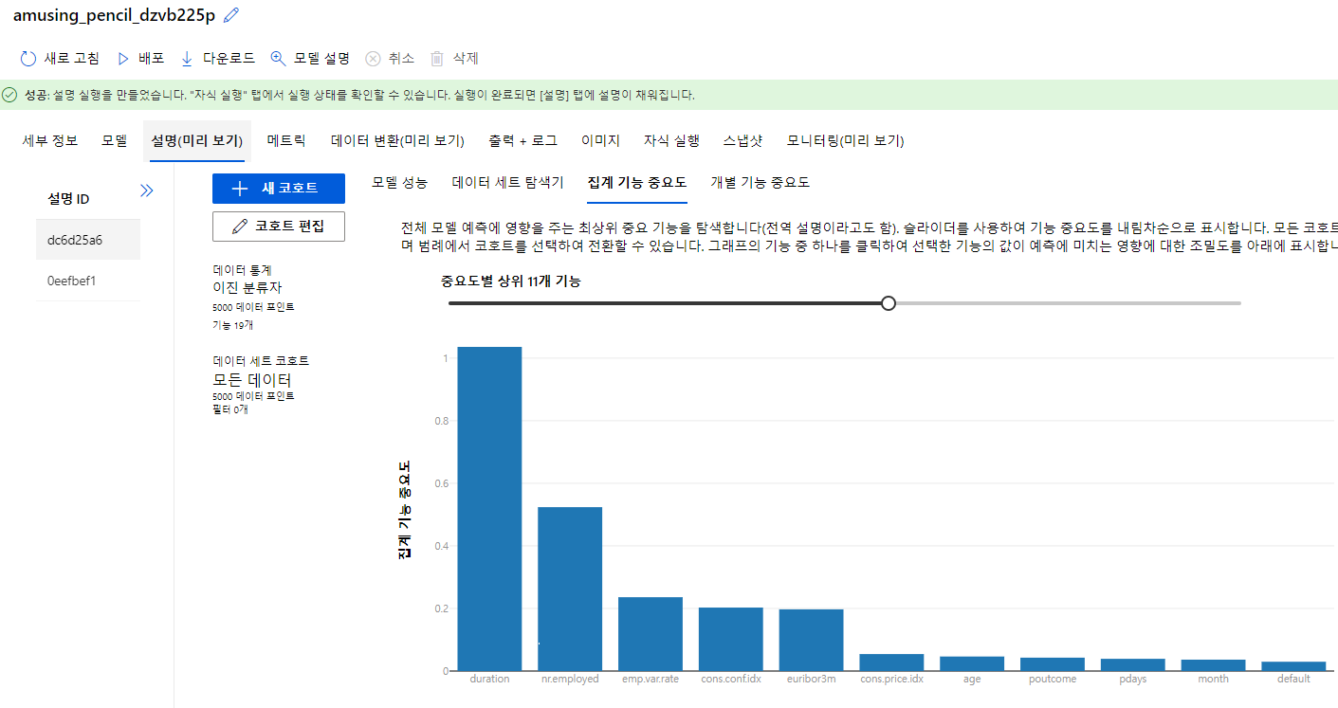
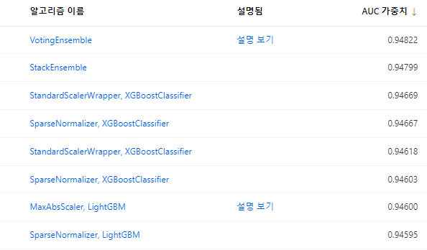
Azure
Review the best model
최적의 모델이 나왔다
VotingEnsemble
모델설명
선택한 모델의 예측에 영향을 미치는 데이터 기능을 보여줌
Duration변수가
모델의 예측에 영향을
제일 많이 미침

Slide 17
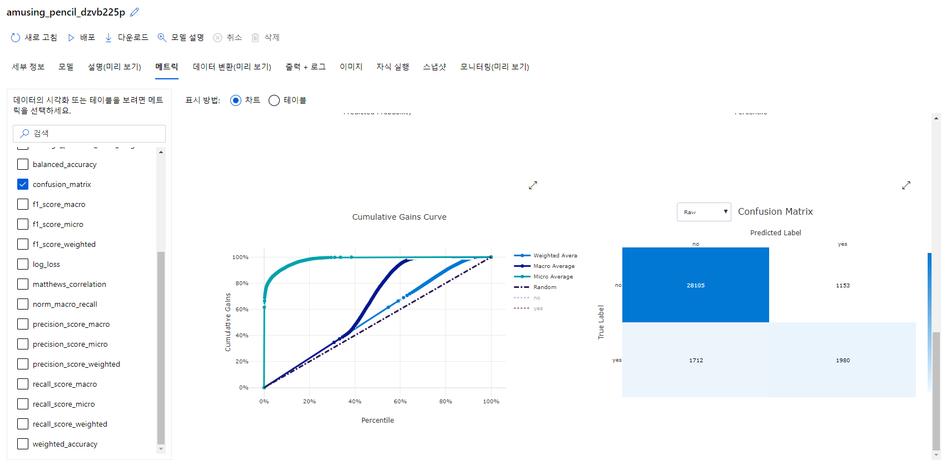
Azure
Review the best model
알고리즘 성능 세부정보를 볼 수 있음MaxAbsScaler, LightGBM 예시

Slide 18
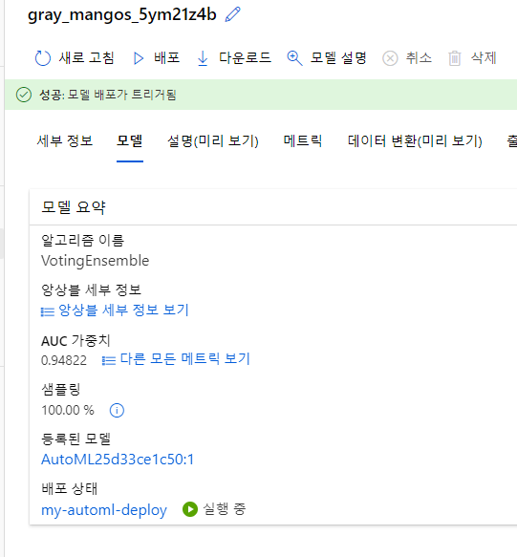
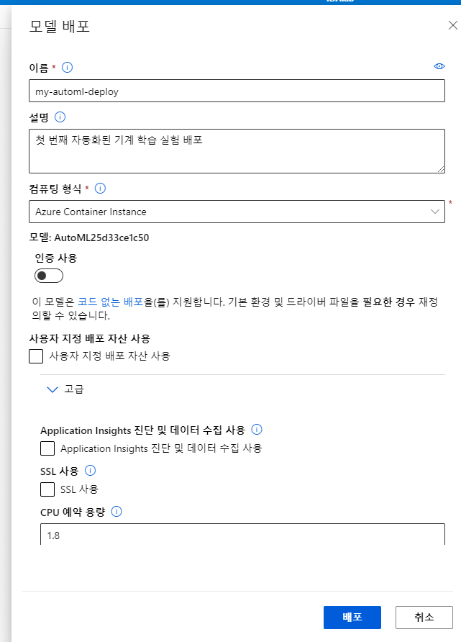
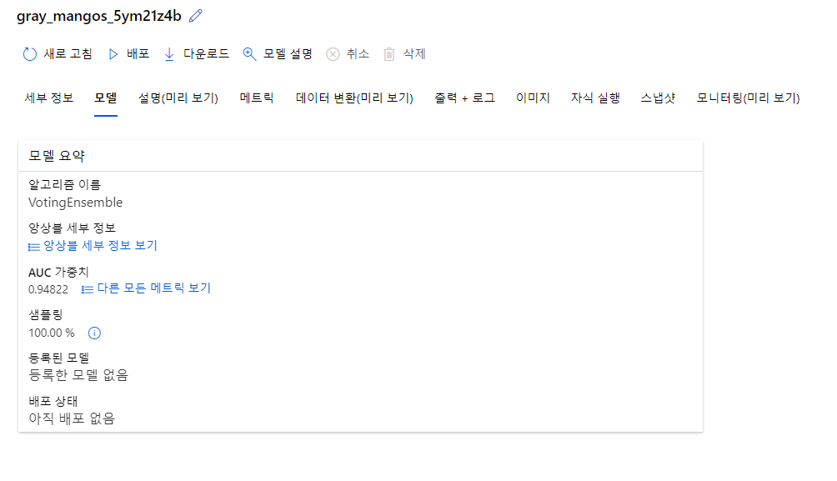
Azure
Deploy the best model
Azure에서는
ACI(Azure Container Instances) 또는
AKS(Azure Kubernetes Service) 클러스터로 배포

Slide 19
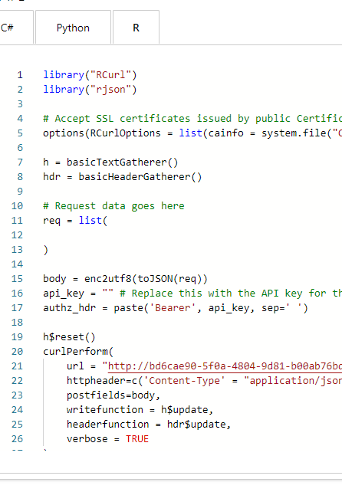
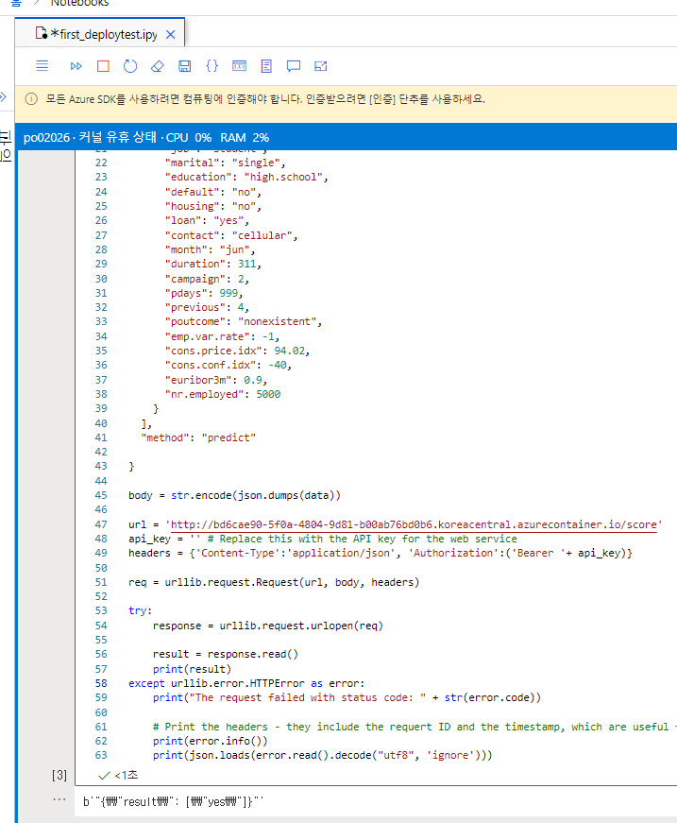
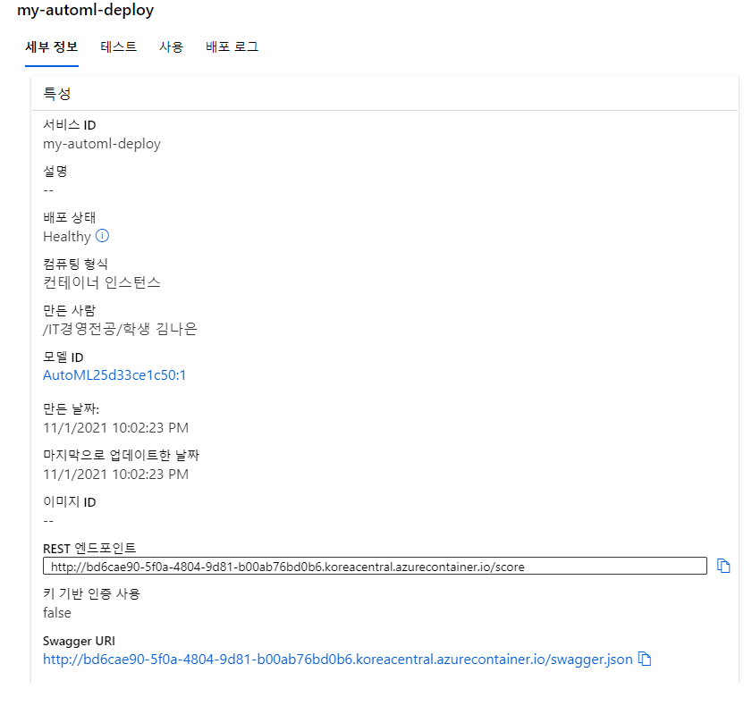
Azure
Test the model
new 데이터를 넣어서 테스트
모델을 REST 엔드포인트로 배포 함
New 데이터의 예측값
https://docs.microsoft.com/ko-kr/learn/modules/use-automated-machine-learning/deploy-model

Slide 20
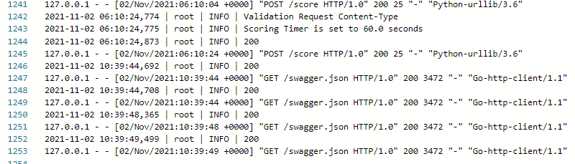
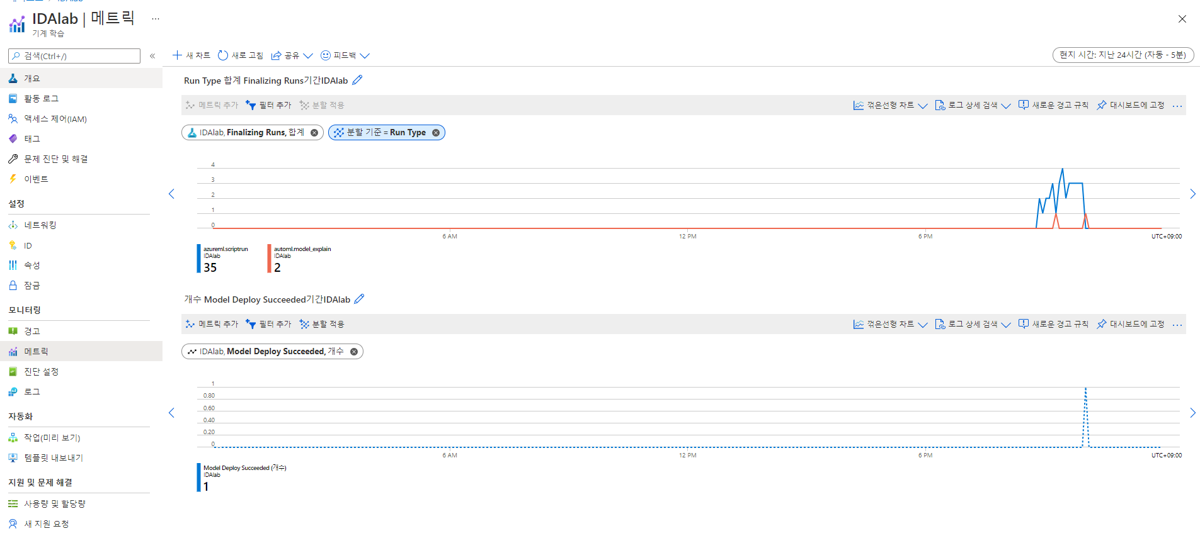
Azure
Test the model
실시간 API 데이터 받아서 모니터링하는거(시각화)
Auto ML + 알고리즘 코드작성해서(+ t-square, MSET,수명예측)
Azure는 유료니까 실제 기업에서 쓰는 가치가 있는지
목표 : 어떤 서비스 개발?(ex.수요,재고 예측 모니터링,에너지 수요,제조공정 쪽 데이터로 이상감지 모니터링)/user가 누구일지

Slide 21
Thank You

